Slide 1
java.lang패키지
String 클래스
StringBuffer 클래스
Wrapper 클래스
{ JAVA }
선린인터넷
웹 운 영 과

Slide 2
String클래스
String클래스 : 문자열 처리 를 위한 클래스
  String 클래스로 생성된 문자열은 한번 메모리에 생성되면 변경할 수 없다.
  기존 문자열 수정시☞ 기존 문자열은 유지됨
  수정된 새로운 문자열이 따로 메모리에 생성됨
  주요 메소드
주요 메소드 | 설명
int length( ) | 문자열의 길이를 반환
char charAt(int index) | index 위치의 문자 값 반환
boolean equals(Object anObject) | 같은 문자열인지 여부를 boolean값 반환
String trim( ) | 문자열 앞뒤 공백문자 제거된 문자열 반환
String subString(int beginIndex) | beginindex부터 시작하는 문자열 반환

Slide 3
String클래스
String클래스 : 문자열 처리 를 위한 클래스 equals( ) vs ==
  equals( ) 메소드
    String 인스턴스가 갖는 문자열 값을 비교하도록 오버라이딩되어 있다.
    [원형]
  public boolean equals(Object obj)
    [리턴값]

Slide 4
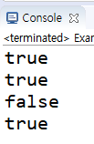
String클래스
String클래스 : 문자열 처리 를 위한 클래스 equals( ) vs ==
  equals( ) 메소드
String str1="JAVA";
String str2="JAVA";
String str3=new String("java");
String str4=new String("java");
System.out.println(str1==str2);
System.out.println(str1.equals(str2));
System.out.println(str3==str4);
System.out.println(str3.equals(str4));

Slide 5
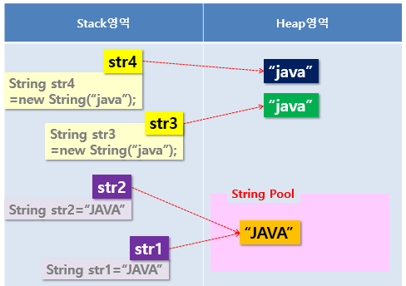
String클래스
String클래스 : 문자열 처리 를 위한 클래스 equals( ) vs ==

Slide 6
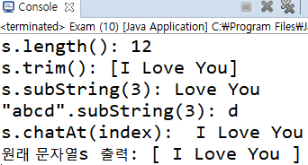
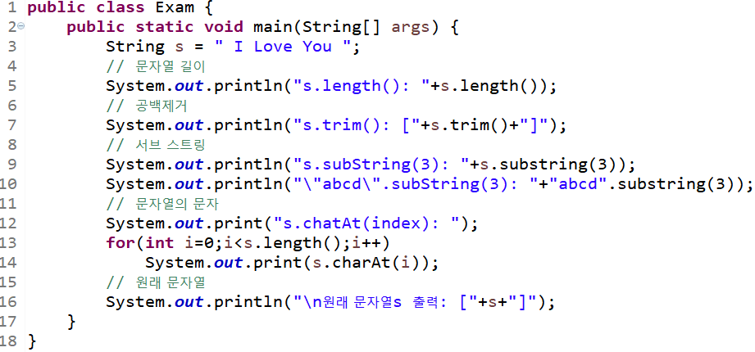
String클래스
String클래스 : 문자열 처리 를 위한 클래스

Slide 7
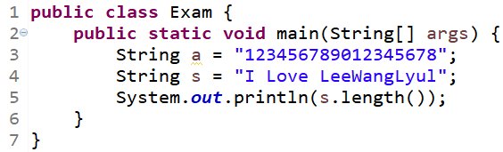

String클래스
String클래스 : 실행결과는?

Slide 8
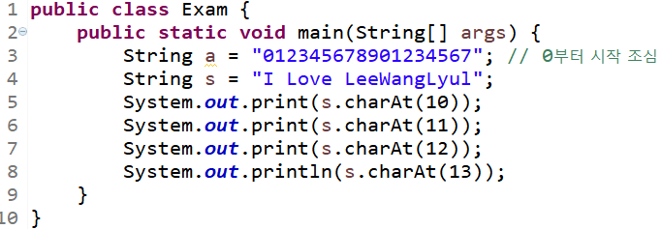

String클래스
String클래스 : 실행결과는?

Slide 9
StringBuffer클래스
StringBuffer클래스 : 문자열 처리 를 위한 클래스
  String 클래스는 문자열을 변경 불가(immutable)하지만
  StringBuffer 클래스는 문자열을 변경 가능(mutable)하다. (가변 크기 버퍼)
  기존 문자열 수정시☞ 기존 문자열 생성 이후에도 문자열 내용 변경할 수 있다.
  주요 메소드
주요 메소드 | 설명
StringBuffer append(String str) | 문자열 str을 추가
StringBuffer replace(int a, int b , String s) | a ~ b-1 문자열을 s로 취환
StringBuffer reverse( ) | 문자열을 거꾸로 반환
String toString( ) | String형으로 반환
StringBuffer insert(int offset, String str) | Offset위치에 문자열 str을 삽입

Slide 10
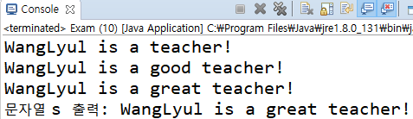
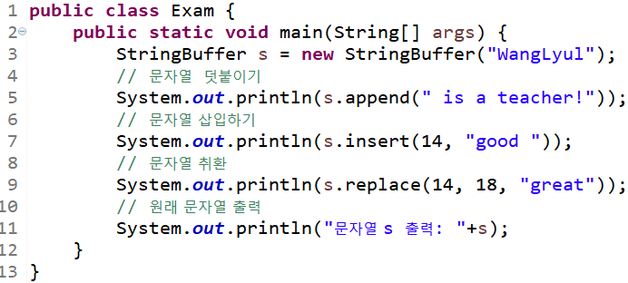
StringBuffer클래스
StringBuffer클래스 : 문자열 처리 를 위한 클래스

Slide 11
Wrapper클래스
Wrapper클래스 : 기본 데이터 타입을 클래스 타입으로 포장 하는 클래스
  기본 데이터 타입에 해당하는 Wrapper클래스가 하나씩 존재
  이름이 Wrapper인 클래스는 존재하지 않음
기본데이터형 | Wrapper클래스 | 기본데이터형 | Wrapper클래스
boolean | Boolean | int | Integer
byte | Byte | long | Long
char | Character | float | Float
short | Short | double | Double

Slide 12
Wrapper클래스
Wrapper클래스 : 기본 데이터 타입을 클래스 타입으로 포장 하는 클래스
  주요 메소드
메서드 | 반환 값 | 메서드 원형 | 설명
valueOf() | ★★★ (Wrapper클래스형) | public static 클래스형 valueOf(기본데이터형) ex) Public static Interger valueOf(int i) | 기본데이터형을 Wrapper클래스 형으로 변환한다.
parse***() | *** (기본데이터형) | public static *** parse***(String s) ex) public static int parseInt(String s) public static double parseDouble(String s) | String클래스의 값을 기본 데이터형으로 변환한다
***Value() | *** (기본데이터형) | public *** ***Value() ex) public int intValue() public double doubleValue() | Wrapper클래스를 기본데이터형으로 변환한다.

Slide 13
Wrapper클래스
Wrapper클래스 : 기본 데이터 타입을 클래스 타입으로 포장 하는 클래스
  박싱 & 언박싱
박싱 (boxing)
Integer a = new Integer(10);
Integer a = Integer.valueOf(i);
Integer 객체 a
int i
10
10
언박싱 (unboxing)
int i = a.intValue();
JDK1.5부터 자동으로 이뤄짐.
이를 자동 박싱(auto boxing),
자동 언박싱(auto unboxing)
이라고 부른다.

Slide 14
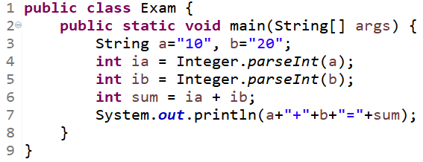

Wrapper클래스
Wrapper클래스 : 기본 데이터 타입을 클래스 타입으로 포장 하는 클래스

Slide 15

다음수업 안내…
기말고사 화이팅

